Slide 1
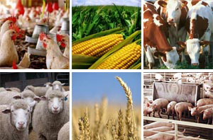
Значення генетичних ресурсів в розвитку тваринництва

Slide 2
ПЛАН
1.Збереження генофонду як невід'ємний елемент управління генетичними ресурсами тварин.
2. Основи стратегій збереження біологічного різноманіття тваринництва України
3. Генофондові об'єкти та їх категоризація
4. Видове різноманіття, поголів'я та його розповсюдження
5. Різноманітність генофондових об'єктів та їх категорії
6. Генофондові статуси
7. Значення та використання генофонду локальних порід
8.Використання зарубіжних порід у селекції

Slide 3
РЕКОМЕНДОВАНА ЛІТЕРАТУРА
Барановський Д.І., В.І.Герасимов, В.М.Нагаєвич, Т.І.Нежлукченко та ін. Генофонд свійських тварин України: Навчальний посібник. Харків: Еспада, 2005.400 с.
Бондаренко О.В., Гетя А.А., Ільницька Т.Є. Методика оцінки та добору племінного матеріалу з використання генетичних та біологічних особливостей коней різних напрямів використання за сучасними методами. Чубинське, 2017. 34 с.
Войтенко С.Л., Порхун М.Г., Сидоренко О.В., Ільницька Т.Є. Генетичні ресурси сільськогосподарських тварин України на початку третього тисячоліття. Розведення і генетика тварин. Вип. 58. Київ, 2019. C. 110-119.
Гладій М. В., Бащенко М. І., Полупан Ю. П.та інші. Селекційні, генетичні та біотехнологічні методи удосконалення і збереження генофонду порід сільського- сподарських тварин / за ред. М. В. Гладія і Ю. П. Полупана; ІРГТ ім. М.В.Зубця НААН – Пол- тава : Техсервіс, 2018. 791 с
Гопка Б.М., Коваленко В.П., Мельник Ю.Ф., Найденко К.А., Нежлукченко Т.І., Пелих В.Г. Селекція сільськогосподарських тварин. Київ. Інтас, 2007. 554 с.
Любинський О.І., Каспров Р.В. Продуктивні якості корів різних селекційних груп буковинського заводського типу української червоно-рябої молочної породи. Розведення і генетика тварин. Вип. 59. Київ, 2020. С. 60-66. DOI: https://doi.org/10.31073/abg.59.07
Чудак Р. А. Програма навчальної дисципліни «Інноваційні методи використання генетичних ресурсів тварин» для підготовки магістрів за спеціальністю 204 «Технологія виробництва та переробки продукції тваринництва» для аграрних вищих навчальних закладів ІІІ-ІV рівнів акредитації, 2018. 12 С.

Slide 4
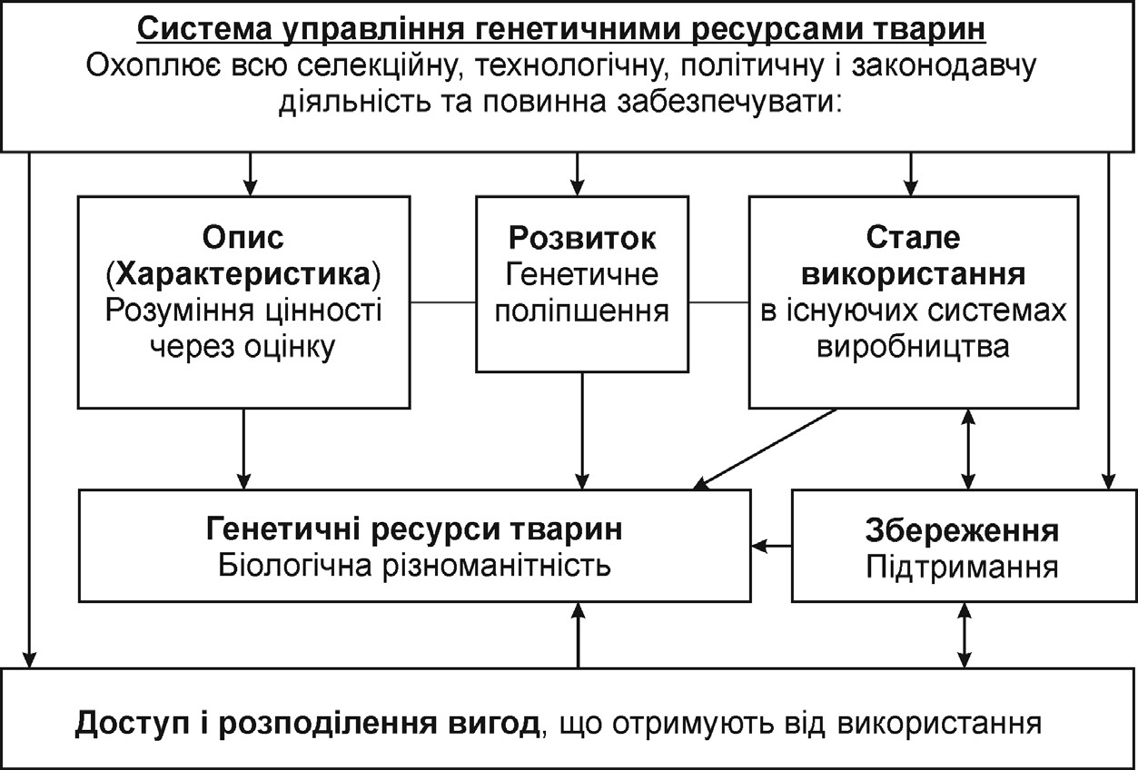
1

Slide 6
Для досягнення цілей, як зазначає ФАО (в SoW–AnGR), необхідно:
-розумно використовувати ГРТ без зменшення різноманітності доместикованих видів;
-використовувати ГРТ із високим рівнем пристосування до умов середовища і задля цього повинен бути створений надійний генетичний фундамент;
-розвиток ГРТ має включати широкий спектр діяльності, яка повинна бути добре спланована і узгоджена.

Slide 7
Таблиця 1 Пріоритети діяльності щодо глобального плану дій в області генетичних ресурсів тварин
2.Основи стратегій збереження біологічного різноманіття тваринницта України
Стратегічні пріоритетні області |  |  | Стратегічні пріоритети
№ | суть | заходи | № з/п | суть
І | Опис, каталогізація і моніторинг тенденцій та пов’язаних з ними ризиків | Реалізують послідовний, ефективний і дійовий підхід до класифікації генетичних ресурсів тварин і аналізу тенденцій і ризиків, що виникають у сфері генетичних ресурсів тварин | 1 | Каталогізація і опис генетичних ресурсів тварин, моніторинг тенденцій і пов’язаних з ними ризиків та формування національних систем раннього сповіщення і реагування
 |  |  | 2 | Розробка міжнародних технічних стандартів і протоколів для опису, каталогізації і моніторингу тенденцій та пов’язаних з ними ризиків
ІІ | Стійке використання і розвиток | Покликані забезпечити стійкість систем тваринництва з приділенням особливої уваги продовольчій забезпеченості та розвитку сільських районів | 3 | Розробка і зміцнення загальнодержавної політики в області стійкого використання
 |  |  | 4 | Розробка загальнодержавних стратегій і програм удосконалення видів і порід
 |  |  | 5 | Вироблення агроекосистемних підходів до раціонального використання генетичних ресурсів тварин

Slide 8
Генетичні ресурси тих видів тварин, яким належить важлива роль у досягненні продовольчого забезпечення та у створенні сталих джерел заходів щодо існування і добробуту людей, є результатом як природного добору, так і цілеспрямованої селекції, яка проводилась протягом багатьох поколінь в усьому світі, в тому числі і в Україні, селянами, фермерами, тваринниками і селекціонерами. Їх результатом є наявність широкого різноманіття порід домашніх тварин, які забезпечують різноманітні вигоди для оточуючого середовища, людства і його культурної спадщини.

Slide 9
Підтримка різноманітності ГРТ для виробництва продовольства і ведення сільського господарства відіграє істотно важливу роль у забезпеченні спроможності фермерів, тваринників і селекціонерів вирішувати поточні та майбутні проблеми, в тому числі пов’язані з кліматичними змінами;
підвищувати стійкість тварин до захворювань і паразитів та реагувати на зміни у попиті споживачів на продукти тваринного походження;
непересічну цінність біологічного різноманіття і екологічне, генетичне, соціальне, економічне, медичне, наукове, освітянське, культурне і духовне значення порід домашніх тварин, а також нашу етичну відповідальність за забезпечення наступних поколінь генетичними ресурсами;

Slide 10
необхідність переходу до методів управління, які поєднують у собі найбільш прогресивні традиційні та сучасні знання і технології, та необхідність застосування агроекосистемного підходу і комплексних методів використання всіх природних ресурсів, у тому числі ГРТ;
головну відповідальність за реалізацію ГПД щодо ГРТ несуть національні органи державної влади, а першочергове завдання науки про тварин – забезпечити наукове обґрунтування та розробку методологічних основ (концепції) національного плану дій щодо вітчизняних ГРТ.

Slide 11
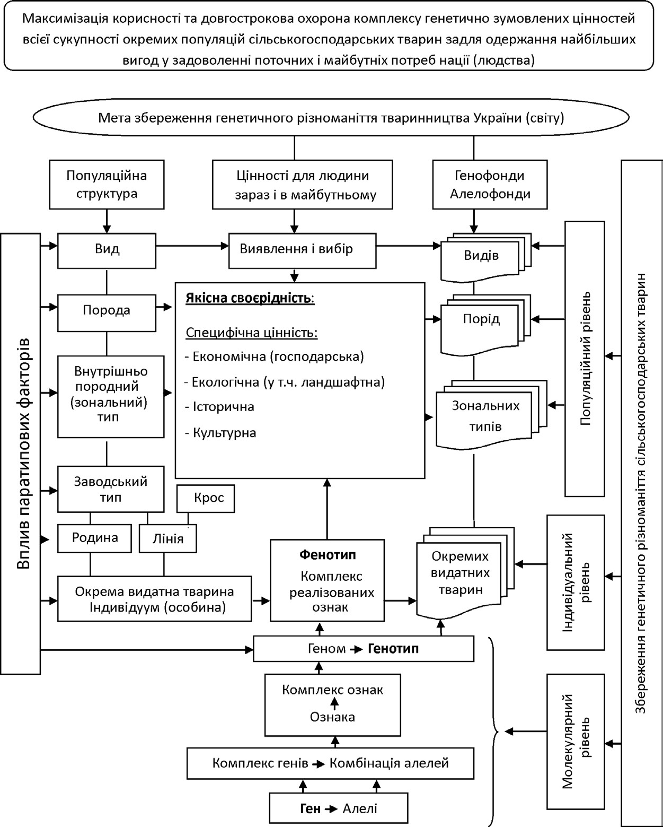
3. Генофондові об’єкти та їхня категоризація

Slide 12
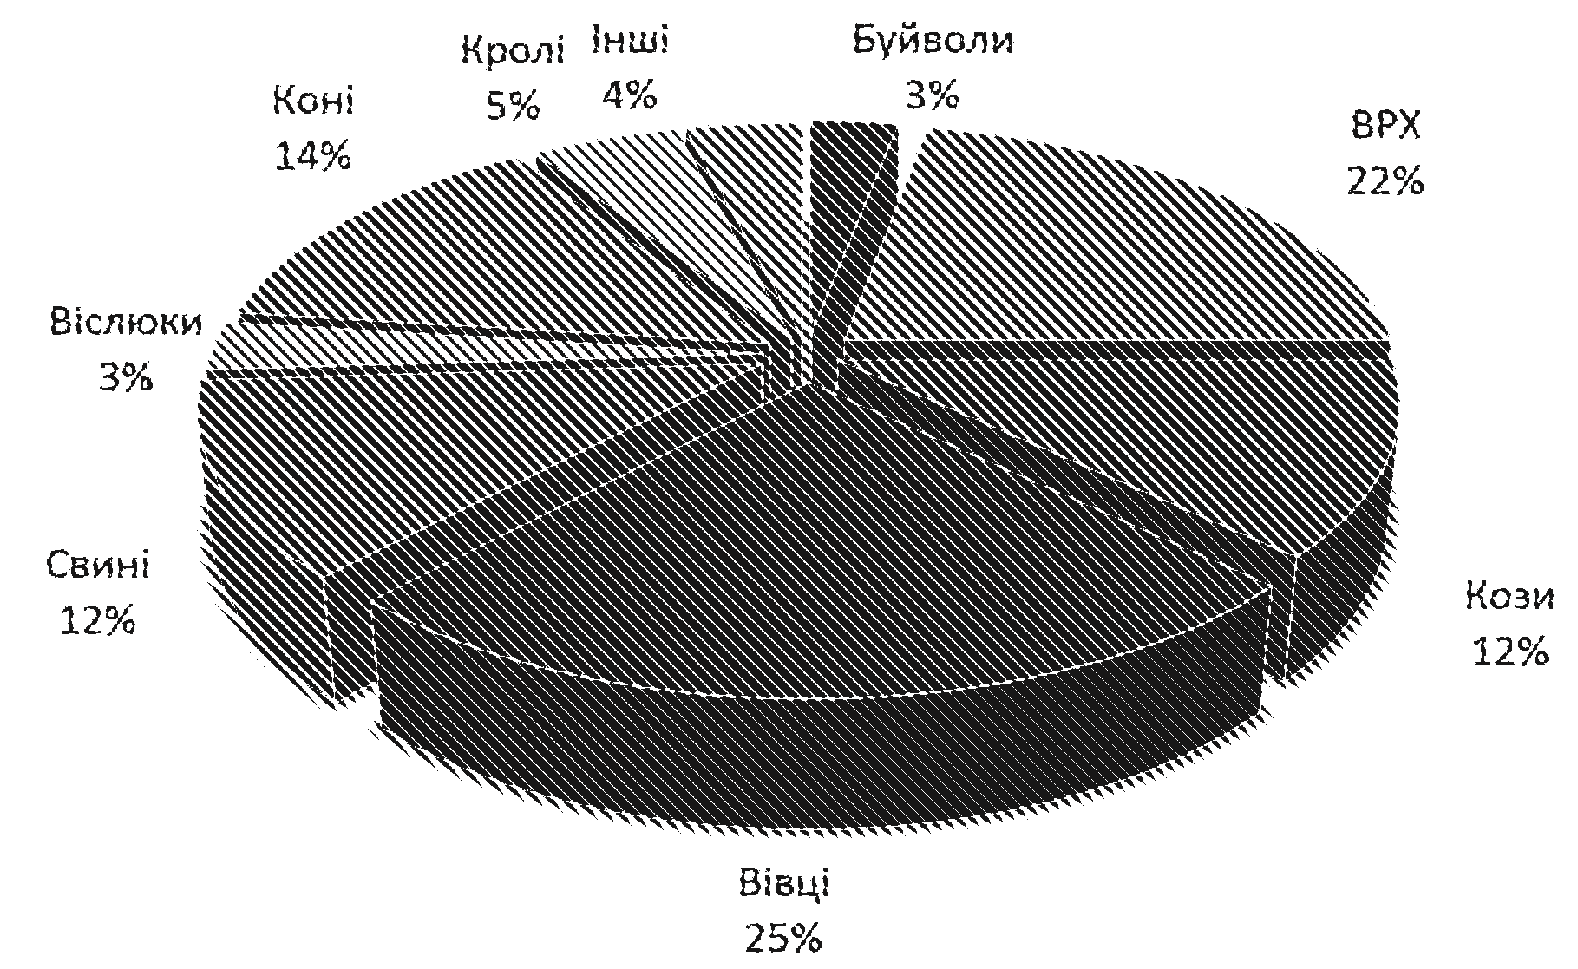
4. Видове різноманіття, поголів’я та його розповсюдження
Рис. Розподіл світових порід ссавців за видами

Slide 13
5.Різноманітність генофондових об’єктів та їх категорії
Найчисленішими основними видовими популяціями домашніх тварин в Україні залишаються:
серед ссавців – свині (7,58 млн. голів), кролі (5,62 млн. голів) і ВРХ (4,83 млн. голів),
серед птахів – кури (172,61 млн. голів), качки (9,78 млн. голів) і гуси (5,94 млн. голів),
серед комах – бджоли (3,2 млн. бджолосімей).

Slide 14
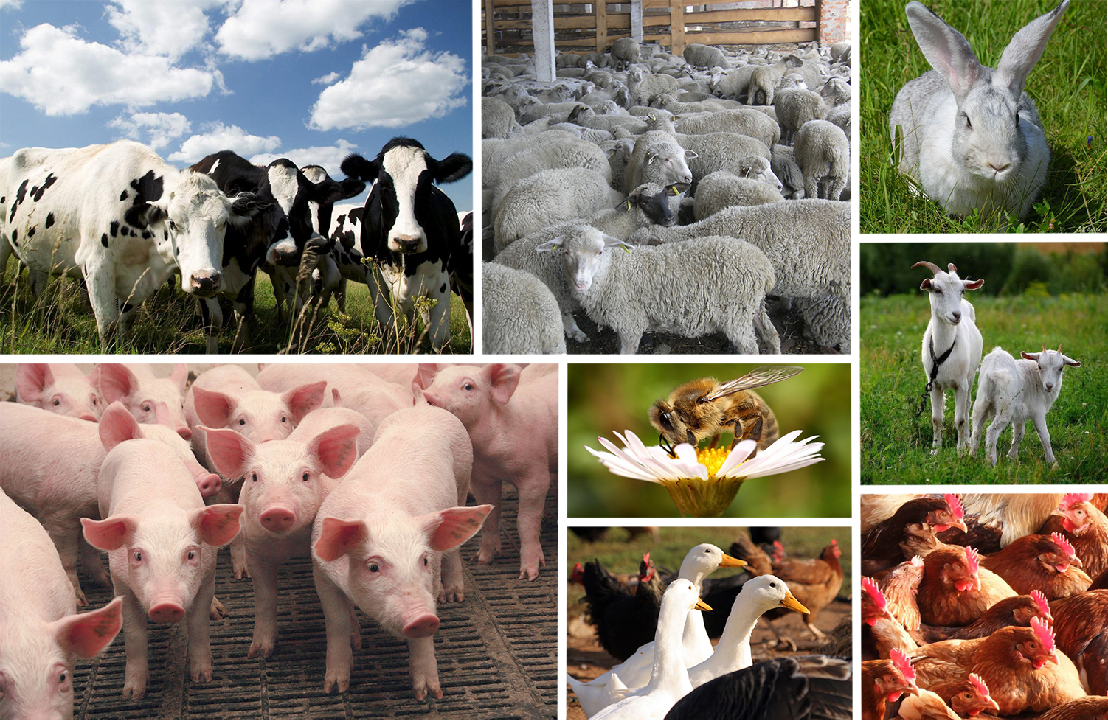
6. Генофондові статуси
Генофондовий статус – це організаційна форма збереження генофондових об’єктів.
Форма збереження генетичної різноманітності - генофондова популяція (заказник для породи (виду)
.

Slide 15
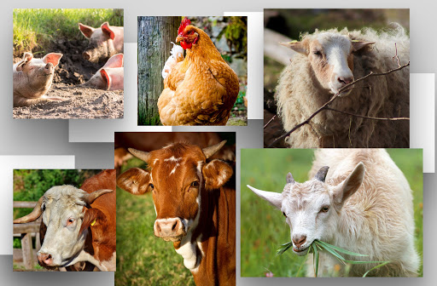
Генофондове стадо (як основна структурна складова породної популяції сільськогосподарських тварин) або генофондове господарство (в якому, поряд з одним може розводитись і декілька генофондових стад різних порід, популяцій і видів тварин).

Slide 16
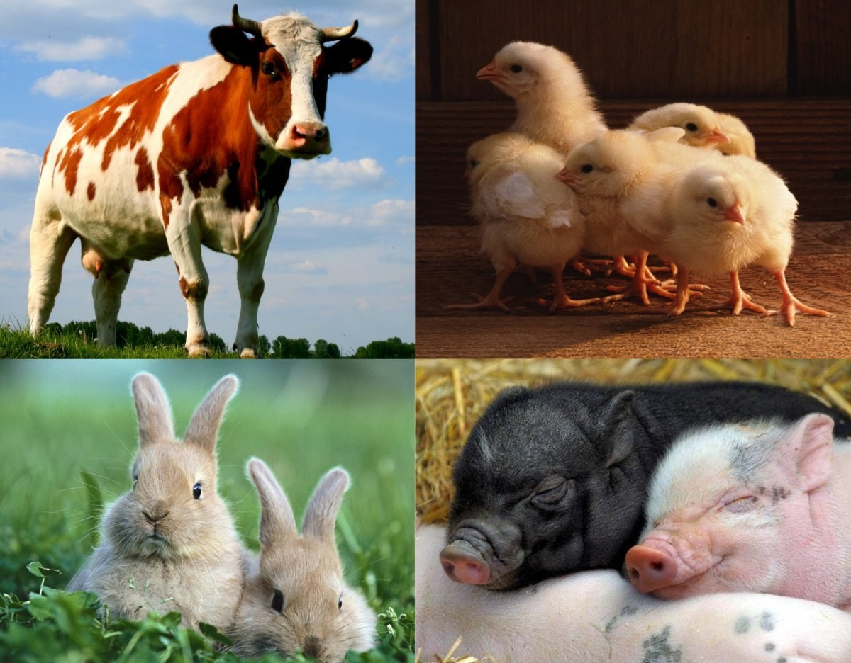
Стадо резервного генофонду за своєю сутністю (резервації цінної генетичної інформації) інтегрує попередні три форми, розширюючи необхідний спектр генетичного резерву (генів і генотипів) за рахунок генофондових стад, також унікальних в своєму роді аллохтонних видів, популяцій, порід і відрідь.

Slide 17
7. Значення та використання генофонду локальних порід
Для практичної зручності умовно до локальних порід відносять породи або породні групи сільськогосподарських тварин, які мають генотипову, господарську або історичну цінність, поширені в окремій зоні, районі.
До локальних відносять, перш за все, групу аборигенних порід, тобто тих, які створені методами народної селекції без схрещування з культурними породами, а також групу вітчизняних порід – похідних аборигенних і культурних порід.
Крім того, сюди ж відносяться групи худоби іноземного походження, які були завезені в нашу країну в різний час і збереглися в окремих господарствах у вигляді репродукції.

Slide 18
8. Використання зарубіжних порід у селекції
Продуктивність деяких молочних порід у країнах із розвинутим молочним скотарством
Порода | Чисельність підконтрольного поголів’я | Надій, кг | Вміст жиру, % | Вміст білку, %
США
Голштинська | 3938 546 | 10403 | 3,64 | 3,06
Ізраїль
Голштинська | 68620 | 12874 | 3,61 | 2,31
Франція
Голштинська | 1758 394 | 7700 | 3,97 | 3,35
Монбельярд-ська | 404223 | 6131 | 3,89 | 3,43

Slide 19
Дякую за увагу!

